Slide 1


CliniLog
André Martins
Carlos Goulart

Slide 2
Sprint 2
Objetivos da Sprint:
Terminar Gerenciador de Pessoas:
Deletar o Cadastro de Pessoas (persona Assistente Administrativo)
Editar o Cadastro de Pessoas (persona Assistente Administrativo)
Consultar Cadastro de Pessoas (persona Assistente Administrativo)
Cadastro de produtos (gaze, soro etc.) (persona Assistente Administrativo)
Cadastro de medicamentos (persona Farmacêutico)

Slide 3
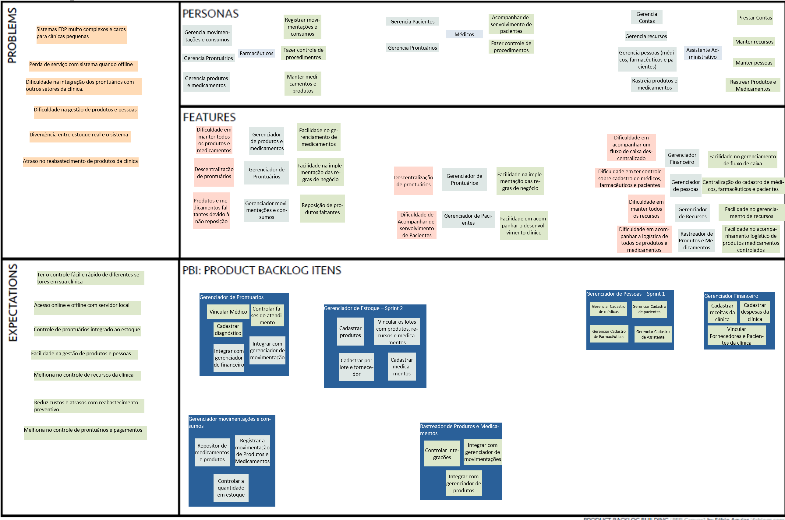
Canvas PBB

Slide 4
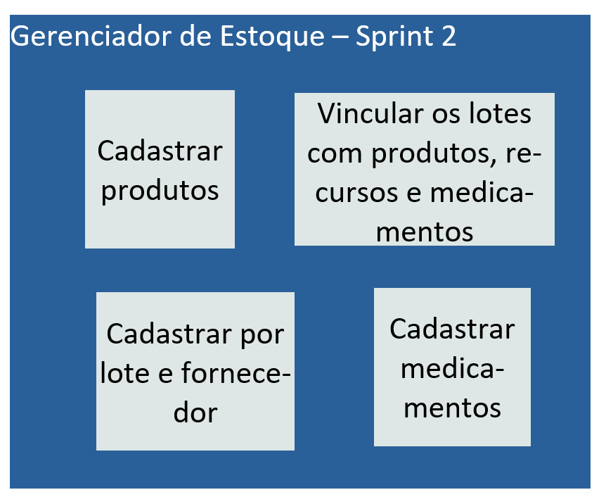
PBIs da Sprint 2

Slide 5
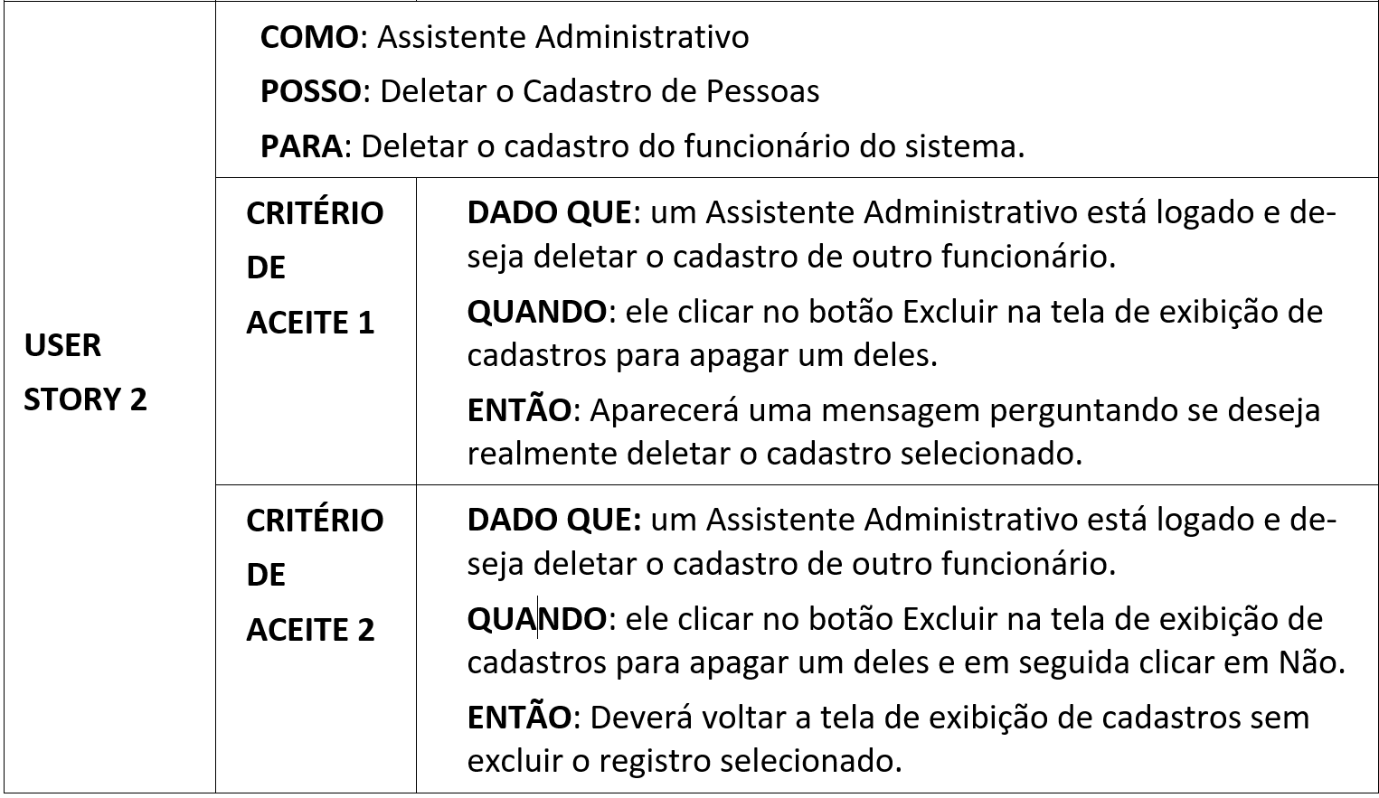
User Stories

Slide 6
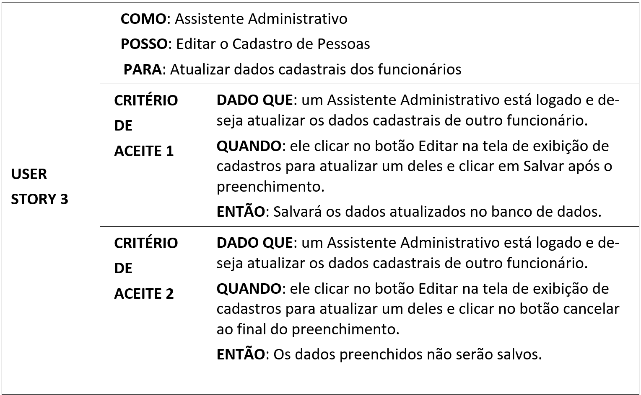
User Stories

Slide 7
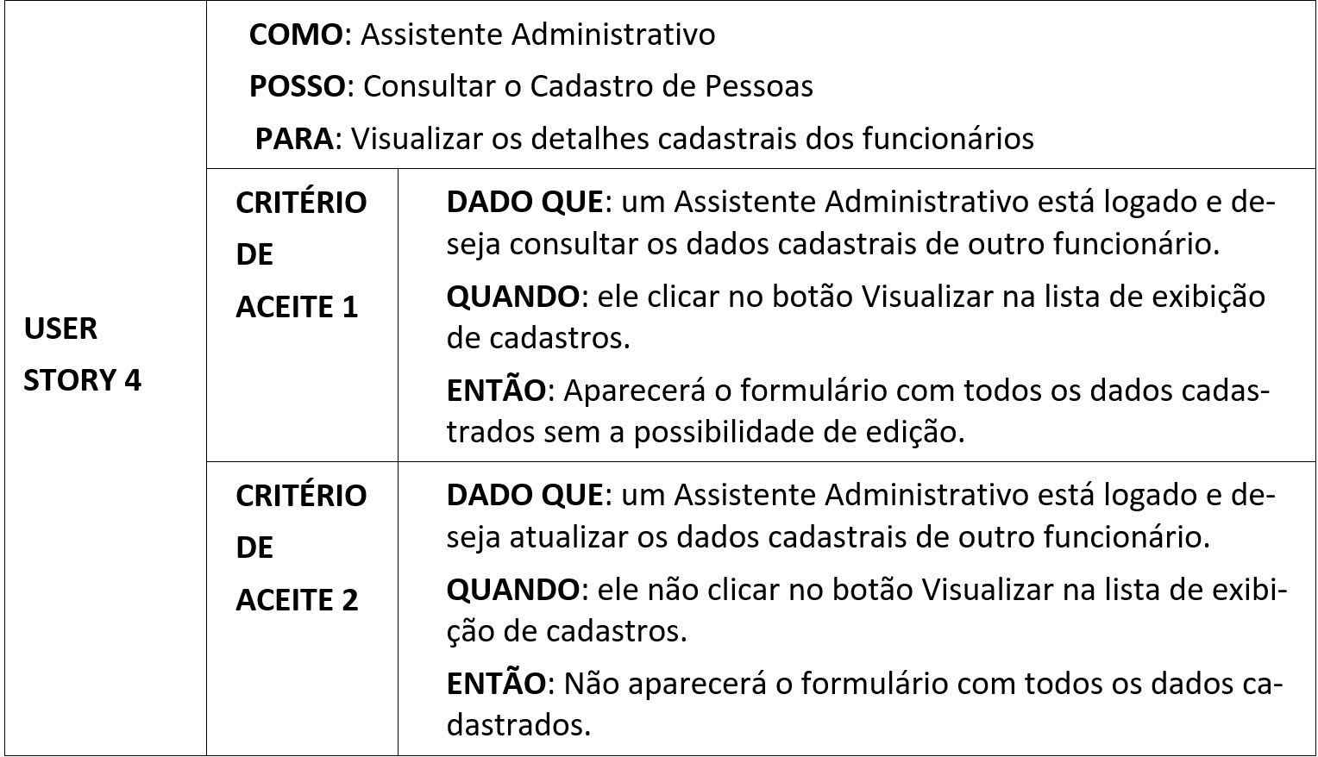
User Stories

Slide 8
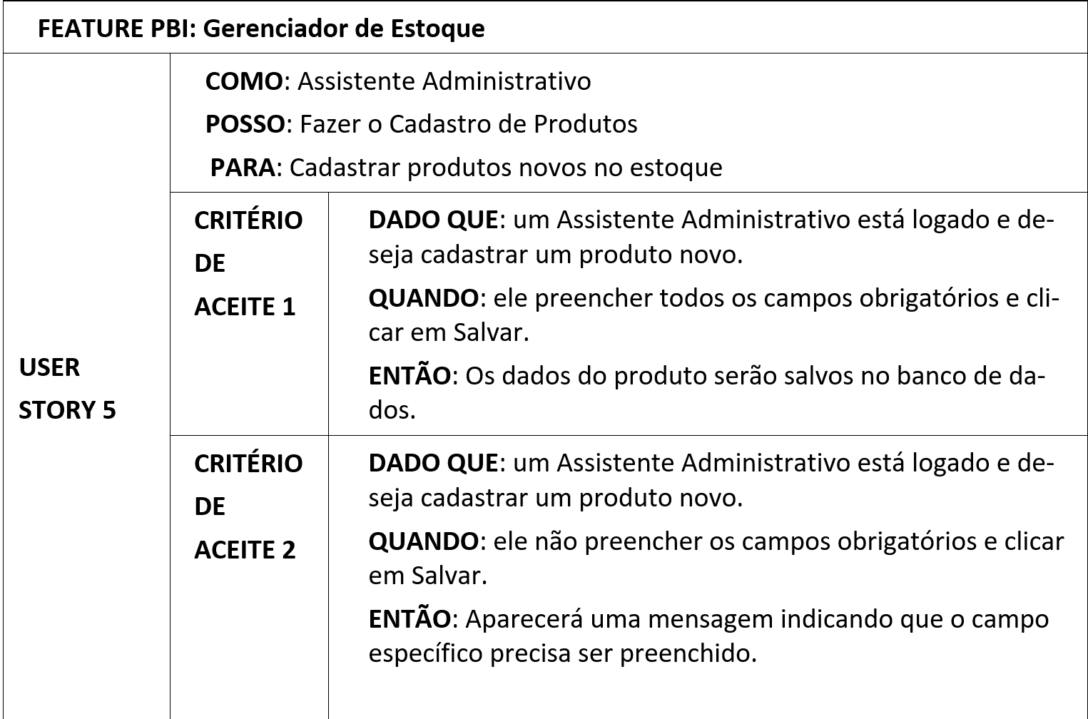
User Stories

Slide 9
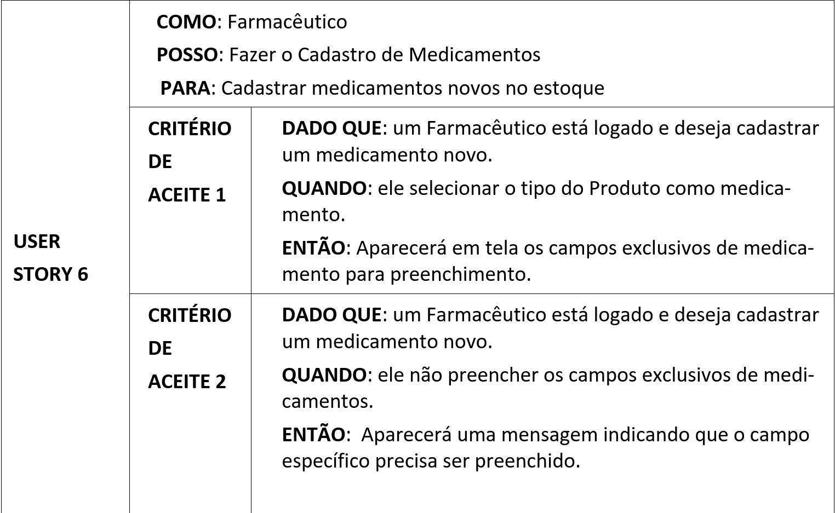
User Stories

Slide 10
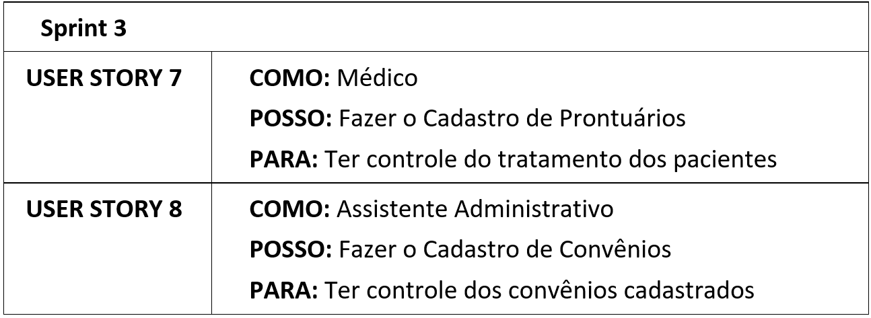
User Stories

Slide 11
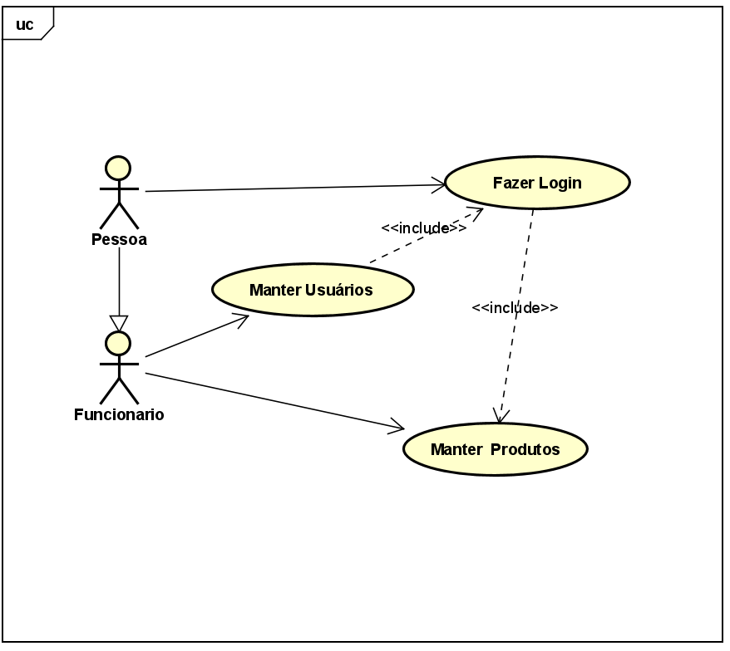
Diagrama de Caso de Uso

Slide 12
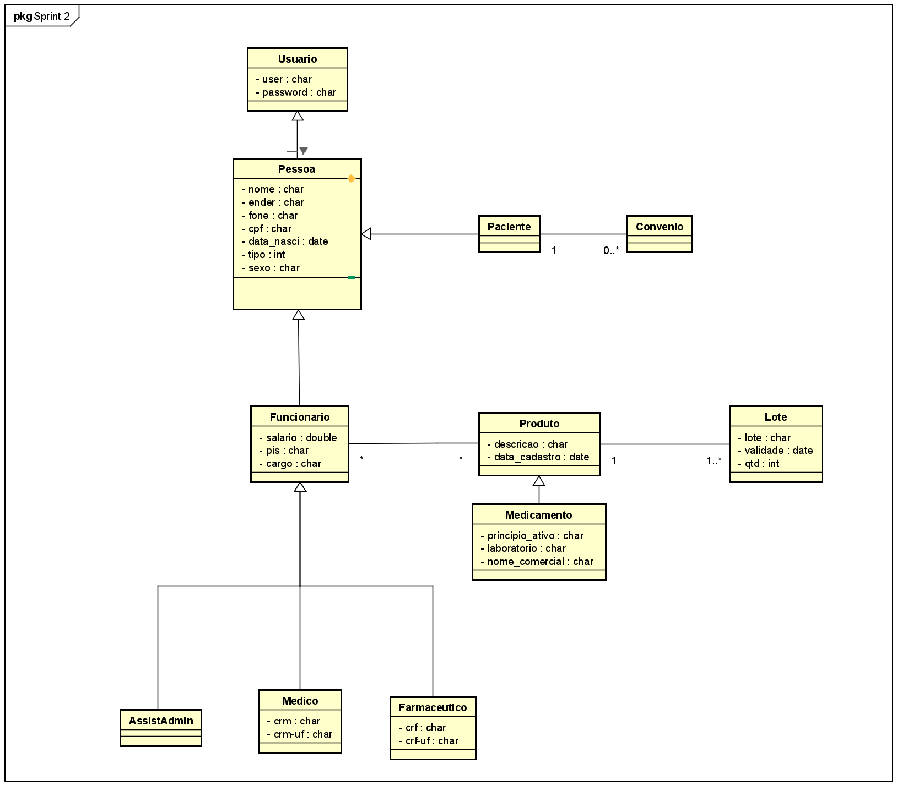
Diagrama de Classe

Slide 13
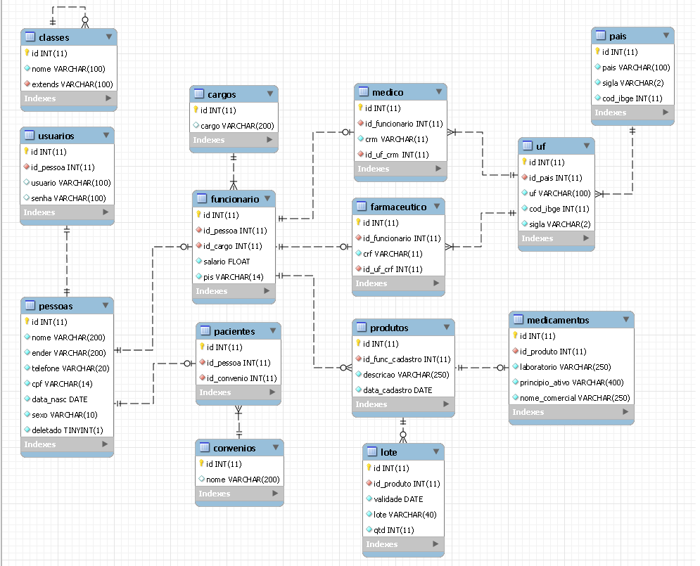
Diagrama Entidade Relacionamento (DER)

Slide 15
Obrigado!

